Slide 1
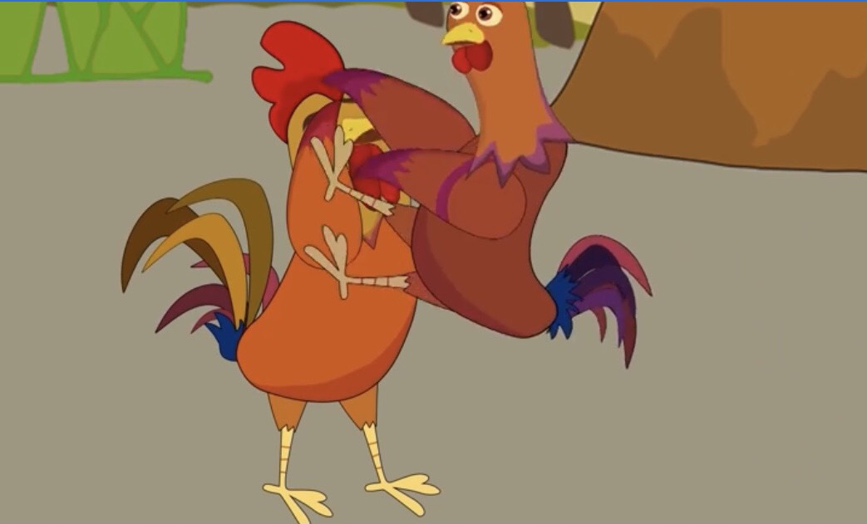
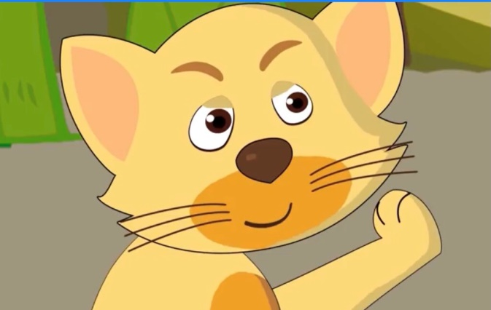

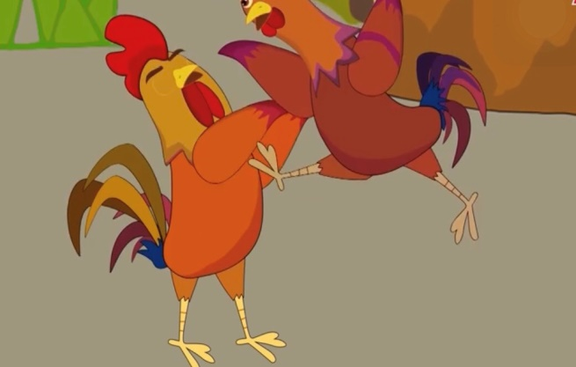


Câu 1: Trong câu truyện “ Chú gà trống kiêu căng “ , khi gà Tồ đánh nhau với gà Trống Non, nếu là mèo Vàng con sẽ làm gì trong hoàn cảnh đó?
A: Khuyên can 2 bạn ngay từ lúc đầu khi cãi nhau, nói chuyện phân tích để 2 bạn không đánh nhau.
B: Kệ, đứng nhìn 2 bạn đánh nhau.

Slide 2
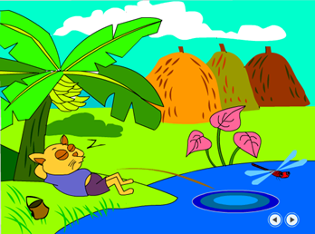
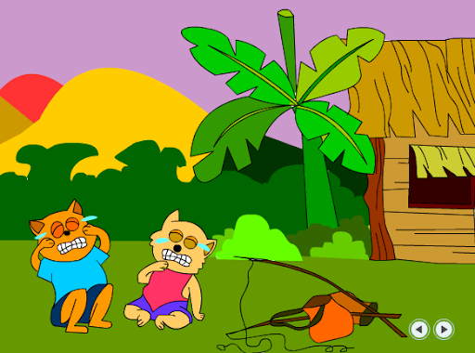
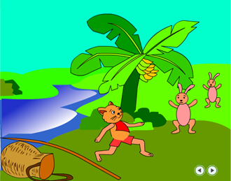
Câu 2: Trong bài thơ “Mèo đi câu cá “ anh em mèo đã làm gì khi đến chỗ câu ?
A: Mèo anh ngả lưng ngủ luôn 1 giấc,
B: Mèo em nhập bọn vui chơi với bầy thỏ.
C: Cả 2 đáp án trên

Slide 3
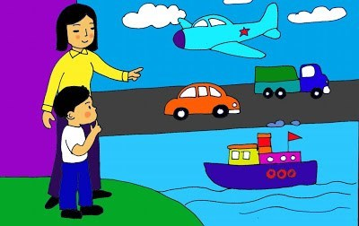
Câu 3: Nhìn vào hình ảnh này các con cùng đoán xem đây là bài thơ gì?
B.Truyện Xe lu và xe ca
A . Bài thơ “Cô dạy em ”
C. Bài Thơ “Con đường của bé”

Slide 4
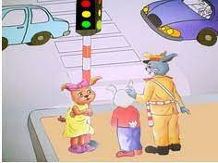
Câu hỏi: Câu chuyện “ Qua đường “ nhắc nhở các con điều gì?
A: Phải tuân thủ đèn tín hiệu giao thông.
B: Khi sang đường phải có người lớn đi cùng.
C: Cả hai đáp án trên.

Slide 5
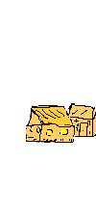

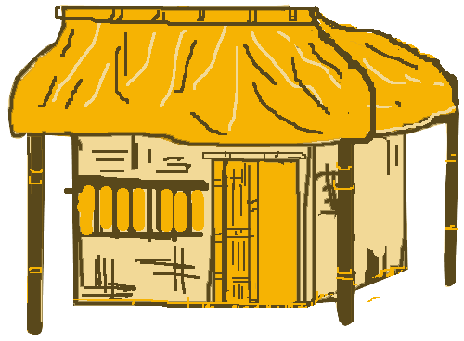




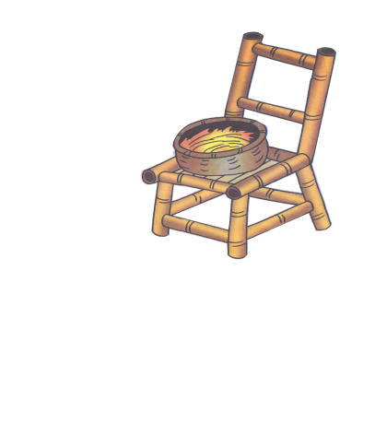

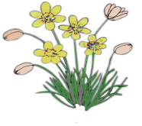
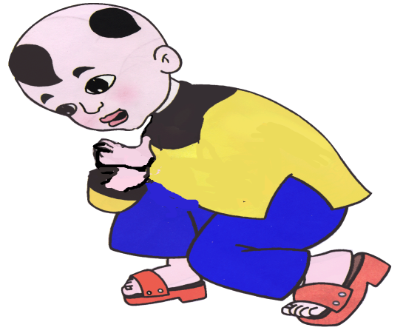
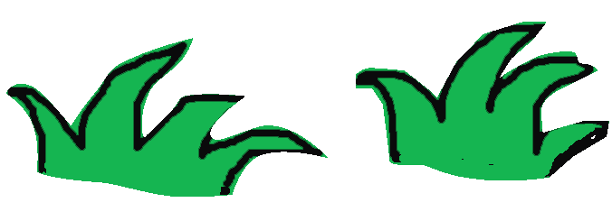

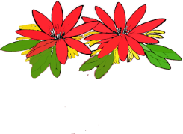

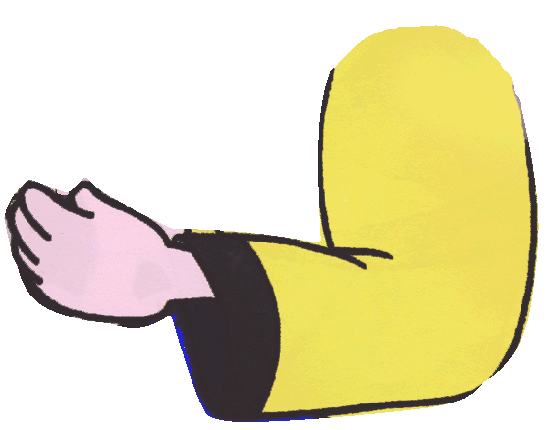
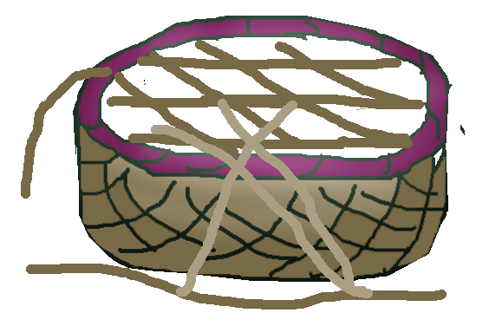
Câu 5: Trong câu chuyện”Quả bầu tiên” chim Én đã tặng hạt gì cho cậu bé tốt bụng?

Slide 6
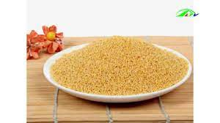

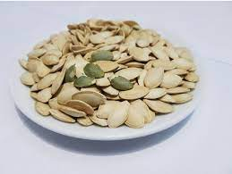
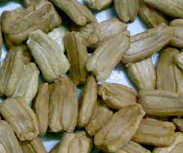

A
Hạt kê
B
Hạt bí
C
Hạt bầu

